Slide 1
Python Fundamentos Sesión 03
Pedro Valencia Morales
pvalenciam@uni.pe
www.linkedin.com/in/pedrovalenciamorales

Slide 2
Grupo WhatsApp
https://chat.whatsapp.com/FPQ9KuH72KDLLvmGakCzS3
Solo consultas escritas y en horarios prudentes.

Slide 3
Recordar?
Temas de la sesión anterior:
Operadores relacionales
Operador lógicos
Estructura condicionales: if-else
Estructuras repetitivas: while, for

Slide 4
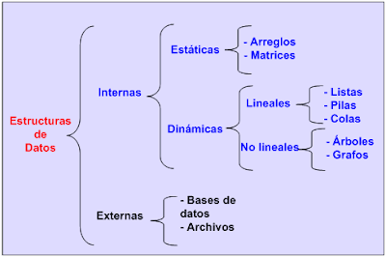
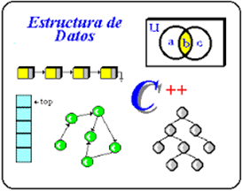

Estructura de datos
Conjunto de datos
Organización especifica
Algoritmos específicos

Slide 5


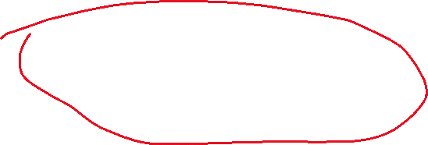



Listas
Estructura de datos que permite agrupar literales de manera lineal

Slide 6











Uso de métodos

Slide 7










Copia de valores

Slide 8









Referencia

Slide 9


















Arreglo bidimensional (matriz)

Slide 10
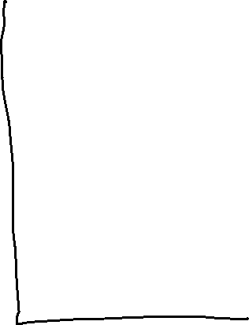



























Programación modular

Slide 11







Factorial

Slide 12
Ejercicios calificados
En un documento de formato docx pegar el “texto” del código y las capturas de pantalla de las salidas
Entregar el archivo a pvalenciam@uni.pe con el asunto “Ejercicios Python-Apellidos y nombres”

Slide 13
Ejercicio 1
Se ingresa el día y mes del presente año, determinar:
1. El día de la semana de la fecha
2. La cantidad de días para finalizar el año

Slide 14
Ejercicio 2
Programa que simule una encuesta de 3 productos
Se muestra los nombres de los productos
El usuario ingresa el nombre del producto de su preferencia
El programa acumula la preferencia elegida
Si el nombre ingresado es “Final” finaliza la encuesta
Se muestra como resultados el % de votos de cada producto o según ordenado descendentemente según preferencias

